Slide 1
END5840
Ders Notu I
Endüstri Mühendisliği Bölümü,
Yıldız Teknik Üniversitesi, İstanbul
KARAR ANALİZİ

Slide 2
Daha iyi karar verme ihtiyacı
END5840 Ders Notu I
Klasik anlamda düşünüldüğünde, iyi kararlar verebilmek için deneyim öne çıkmaktadır. Öte yandan;
son derece karmaşık bir yapıya dönüşmüş,
rekabetin yoğun olduğu,
sürekli değişimin yaşandığı,
milyonlarca insanın yer aldığı,
yoğun bir veri bulutunun içinde işleyen,
ileri teknoloji kullanan günümüz iş dünyası koşullarında klasik yaklaşımla sadece deneyimi kullanarak verilen kararlar işletmeler açısından çok talihsiz sonuçlar doğurabilir.
Yıldız Teknik Üniversitesi

Slide 3
Gypsy Moth (Güve) ve ODA
END5840 Ders Notu I
1985 kışında, ODA (Oregon Tarım Departmanı) Güve İstilası sorunu ile boğuşmak zorunda kalır. Orman Endüstrisi temsilcileri güçlü kimyasal böcek kullanarak agresif bir yoketme kampanyası önerir.
ODA ise, etkilenen bölgeye BT (Bacillus thuringiensis) püskürtülmesini içeren bir plan önerir. BT, (1) hedefe özgü olma (güveler dışında organizmalara zarar vermeyen), (2) ekolojik olarak güvenli olma (3) oldukça etkili olma özellikleriyle bilinen bakteriyel bir insektisittir. ODA, BT kullanımına ek olarak, kimyasal bir sprey olan Orthene ile Eugene kenti yakınlarındaki üç küçük alana da püskürtme önerir. Orthene bahçe kullanımı için kabul edilebilir bir insektisit olarak tescil edilmesine rağmen, nihai ekolojik etkileri ve tehlikeleri konusunda şüphe bulunmaktadır.
Yıldız Teknik Üniversitesi

Slide 4
Gypsy Moth ve ODA
END5840 Ders Notu I
Orman yetkilileri, kimyasal insektisitlerin BT’den daha güçlü olduğunu iddia etmekte ve yok etmenin gerçekleştiğinden emin olmak için en ağır etkilenen alanlarda kullanımının şart olduğuna dikkat çekmektedir. Çevreciler ise, kimyasal sprey kullanımının yol açacağı potansiyel tehlikenin büyüklüğüne dikkat çekmektedir.
Bazılarına göre ise, önerilen püskürtme planının başarılı olamayacağını zaten istilanın çok yüksek boyutlarda olduğunu iddia etmektedir. Diğerleri ise, saldırgan bir püskürtme programının ancak derhal yapılması durumunda sorunun çözümleneceğini savunmaktadır.
Açıkça, nihai kararı verebilmek için, ODA birçok sorun ile uğraşmak zorunda kalacak!
Yıldız Teknik Üniversitesi

Slide 5
Karar verme neden zordur?
END5840 Ders Notu I
• Karmaşıklık
Gypsy Moth Case: Birden amaç, Birden çok perspektif
• Anahtar elemanlarda belirsizlik
Gypsy Moth Case: İstilanın boyutu, Sağlık Etkisi, Güvelerin Lokasyonu
• Birden Çok Amaç
Gypsy Moth Case: Çözüm Hedefe özgü, ekolojik olarak güvenli, etkili olmalı
• Farklı Perspektifler
Gypsy Moth Case: Orman Yetkilileri, Çevreciler, Diğerleri,..
• Duyarlılık/İstikrarsızlık
Gypsy Moth Case: Önerilen çözüm istilanın boyutuna ne kadar duyarlı?
Yıldız Teknik Üniversitesi

Slide 6
Karar
0616119 Ders Notu I
?
Karar vermeden önce;
Bir tanıma işlemi (recognition process)
Bir tartışma süreci (an argumentation process)
Alternatiflerden bir seçim yapma süreci (a selection from alternatives process)
işletilir.
Yıldız Teknik Üniversitesi

Slide 7
Neden karar analizi?
END5840 Ders Notu I
KARAR ANALİZİ:
• Kararı şekillendirmek için yöntemler önerir.
• Belirsizliğin kaynaklarının tanımlanmasına imkan verir.
• Belirsizliğin temsil edilmesini sağlar.
• Birden çok amaçla uğraşabilmek için bir çerçeve sunar.
• Bir problem üzerinden modelleme ve duyarlılık analizi ile farklı durumların incelenmesine izin verir.
Daha iyi karar vermeyi sağlar
Kararlar tutarlıdır.
Problemin kapsamlı bir şekilde çalışılması nedeniyle süprizler olmaz.
Karar verme performansı ortalamadan daha iyidir.
İyi Karar
Geçmişe bakıldığında, verilen bilgiler ışığında verilen kararın aynısını veriyorsanız, iyi karar vermişsiniz demektir.
Yıldız Teknik Üniversitesi

Slide 8
Karar Analizi
END5840 Ders Notu I
Karar Analizi, bir karar problemi hakkında sistematik ve detaylı düşünen kimseler için açıklayıcı bir yaklaşımdır (Clemen, 2006).
Karar analizi, alternatiflerin en iyisini seçmek için akılcı bir sürecin kullanılmasıyla ilgilenir. Seçilen bir alternatifin «iyiliği» karar durumunun tanımında kullanılan verinin kalitesine bağlıdır (Taha, 2000).
Karar analizi,
    • Bir bilgi kaynağıdır.
    • Karar vermez ama karar vermeyi destekler.
    • Karar analizi yalnızca çözüm vermez,
    􀂃 Durum 􀂃 Belirsizlik 􀂃 Amaçlar 􀂃 Ödünleşmeler
    hakkında görüş kazandırır.
KARAR ANALİZİ
YALNIZCA TAVSİYE EDİLEN HAREKET BİÇİMİNİ ÜRETİR.
Yıldız Teknik Üniversitesi

Slide 9
Karar Analizi
END5840 Ders Notu I
KARAR ANALİZİNİN ÖNEMLİ GİRDİLERİ
Belirsizliklerle ilgili Subjektif Yargılar
Önceliklerle ilgili Subjektif Yargılar
SUBJEKTİF YARGILARA GEREKSİNİM KARAR ANALİZİNİN HEM GÜÇLÜ YANI HEM DE ZAYIF YANI OLARAK DÜŞÜNÜLEBİLİR.
BİR GÜÇLÜ YANI:
Diğer yönetim bilimi yöntemleri gibi yaygın subjectif yargıları göz ardı etmez.
BİR ZAYIF YANI:
İnsanlar mükemmel olmayan bilgi işlemcilerdir.
Yıldız Teknik Üniversitesi

Slide 10
Karar Verme
END5840 Ders Notu I
Karar verme, amaçlara ve hedeflere ulaşmak için davranış biçimleri arasından seçim yapma sürecidir.
Günümüzün hızlı değişen ve küresel çevresi, başarılı bir kurumun zengin bir karar verme sürecine sahip olmasını zorunlu hale getirmektedir. Bunun anlamı, yalnızca veri toplama ve işlemenin yetersiz olduğunu aynı zamanda karar verirken teknolojik ve bilimsel olarak gelişmiş karar verme metotlarının kullanılması gereğidir.
Yıldız Teknik Üniversitesi

Slide 11
Yönetim ve Karar verme ilişkisi
END5840 Ders Notu I
Nobel ödüllü Herbert Simon tüm yönetsel karar verme sürecinin yönetim uygulamaları ile eşanlamlı olduğunu belirtmiştir.
Karar verme tüm yönetsel fonksiyonların merkezinde yer alır.
  Örneğin; planlama neyin, ne zaman, nasıl, nerde ve kim tarafından yapılacağını içeren bir karar verme sürecidir. Organize etme, Uygulama, ve Kontrol gibi diğer yönetimsel fonksiyonlar da ağırlıklı olarak karar verme sürecinden beslenir.
Yıldız Teknik Üniversitesi

Slide 12
Genel karar verme durumları
END5840 Ders Notu I
Birden fazla ve muhtemelen çelişen hedefler
Çok sayıda alternatif
Değerlendirilmeyen alternatifler
Kararın bir grup tarafından verilmesi
Grup üyesi önyargıları
Gelecekte ortaya çıkabilecek sonuçlar
Riske karşı tutumlar
Bilgi ihtiyacı
Bilgi toplama zaman alır ve maliyetlidir.
Çok fazla bilgi
"What-if" analizi, Senaryolar
«Trial-and-error» (Deneme-yanılma) kayba neden olabilir
Deneme, gerçek sistem ile sadece bir kere yapılabilir.
Çevrede değişiklikler sürekli olabilir.
Zaman baskısı
(İlker Topcu, MCDM Ders Notları)
Yıldız Teknik Üniversitesi

Slide 13
Etkin Karar Verme
END5840 Ders Notu I
Hammond et al. (1999)’e göre, etkin bir karar verme süreci aşağıdaki altı kriterin sağlayabilmelidir.
Önemli olan üzerine odaklanır.
Mantıklı ve tutarlıdır.
Objektif ve subjektif faktörleri göz önünde bulundurarak, sezgisel düşünce ile analitik düşüncenin bir karışımını içerir.
Belirli bir ikilemi çözmek için sadece gerekli olan kadar bilgi ve analiz gerektirir.
İlgili bilgilerin toplanmasına rehberlik ederken, bilgilendirilmiş görüşü de teşvik eder.
Açık, güvenilir, kolay kullanılır ve esnektir.
Yıldız Teknik Üniversitesi

Slide 14
Genel Karar Verme Kavramları
END5840 Ders Notu I
Problem
Karar Değişkenleri
  Amaç
  Kriter
  Ölçüt
Alternatifler
Karar Paydaşları ( karar sürecine katılanlar)
Yıldız Teknik Üniversitesi

Slide 15
Problem
END5840 Ders Notu I
Problem, gerçek durum ile gerekli (istenilen) durum arasındaki farktır. Bir problem, önemli ve istenmeyen bir durum olmasına rağmen, muhtemelen zorlukla, bazı yöntemler kullanılarak çözülebilir (Smith, 1989) .
Genellikle, bir problemin nedenleri bilinmez. Bu durumda, problemi oluşturan nedenleri bulmak ve düzeltici faaliyetleri tanımlamak için kök neden analizi kullanılır.
Problemin karakteristiğini üç durum belirler (Evans, 1989):
  Seçim yapılması gereken alternatif davranış biçimlerinin olması
  Bu seçimin gelecekte önemli etkilerinin olması
  Hangi davranış biçiminin seçileceğine dair kaygıların bulunması.
Yıldız Teknik Üniversitesi

Slide 16
Değişkenler
END5840 Ders Notu I
Amaç, başarılması veya ulaşılması istenilen ifadedir.
Kriter, alternatifleri belirli bir eksene (significance axis) veya bakış açısına bağlı olarak kıyaslama imkanı sunan bir araçtır (Bouyssou, 1990).
Farklı kriterler alternatiflerin farklı boyutlarını temsil ettiklerinden, bazen aralarında uyuşmazlık (ihtilaf) oluşabilir. Örneğin, maliyet ve kâr genellikle ihtilaf içindedir.
Ölçüt ise, amaca ulaşma derecesini ölçme imkanı sunan bir karar bileşenidir (Keeney, 1996). Bir ölçüt, bir alternatifin temel özelliğini, kalitesini ve verimlilik parametresini temsil eder (Evren and Ülengin, 1992).
Yıldız Teknik Üniversitesi

Slide 17
Ölçütler
END5840 Ders Notu I
Ölçütler yapısal olarak 3 bölümde sınıflandırılır.
Doğal Ölçütler: Herkes tarafından aynı şekilde algılanan ve genel kullanımı olan ölçütlerdir.
Subjektif Ölçütler: Önceden belirlenen seviyelerin sözlü açıklamalarından oluşurlar.
Dolaylı (Proxy) Ölçütler: Başarıya ulaşma derecesini ölçmenin yetersiz olması durumunda, dolaylı ölçütlerin kullanılması gerekebilir. (Örnek: Fischer et al. 1987)
(Amaç: Kirliliğin Kontrol Altında Tutulması)
– Kirliliğin Kontrolünün Maliyeti
- Kirlilik Kaynaklı Hastalıklar
(Kirlilik Emisyon Seviyesi: hastalığın ölçümü için kullanılabilecek dolaylı bir ölçüt )
Yıldız Teknik Üniversitesi

Slide 18
Ölçütler
END5840 Ders Notu I
Ölçütler fonksiyonel olarak 3 bölümde sınıflandırılır:
Fayda Ölçütleri:
  Monoton olarak artan faydaya sahiptir. Ölçütün değeri arttıkça tercih önceliği artar.
Maliyet Ölçütleri:
  Monoton olarak azalan faydaya sahiptir. Ölçütün değeri arttıkça tercih önceliği azalır.
Monoton olmayan Ölçütler:
  Monoton olmayan faydaya sahiptir. Azami fayda, ölçüt aralığının ortalarında bir yerde konumlanmıştır.
Yıldız Teknik Üniversitesi

Slide 19
Alternatifler
END5840 Ders Notu I
Alternatifler, karar verici için mümkün olan farklı davranış biçimlerini (adaylar, kararlar, vb.) temsil eder.
Alternatiflerin sayısının sonlu/sonsuz olabildiği, elenebildiği, önceliklendirilebildiği ve sıralanabildiği kabul edilir.
Bir alternatif kümesi;
Elemanlarının sonlu ve yeterli derecede küçük olduğunda listelemenin mümkün olduğu (Çok Ölçütlü Karar Verme)
Elemanlarının sonsuz veya sonlu ancak çok çok büyük bir listelemenin mümkün olduğu (Çok Amaçlı Karar Verme) durumlarda elemanları niteleyen özelliklerinin tanımlanması ile tanımlanabilir.
Yıldız Teknik Üniversitesi

Slide 20
Problem Paydaşları
END5840 Ders Notu I
Problemin Sahibi (Problem Owner):
  Problem durumunun belirli yönleri üzerinde kontrol ve özellikle eylem seçimi yapacak kişi ya da grup.
Problemin Kullanıcısı (Problem User):
  Çözümü kullanan ve/veya karar verici tarafından onaylanan kararı uygulayan kişi ya da grup. Kararı değiştirecek otoriteye sahip değildir.
Problemin Müşterisi (Problem Customer):
  Çözümü kullanmanın sonuçlarından faydalanan kişi ya da grup.
Problemin Analisti (Problem Analyst / Solver):
  Problemi analiz eden ve problem sahibinin onayına sunmak üzere çözüm geliştiren karar analistidir.
Yıldız Teknik Üniversitesi

Slide 21

Bir kararın bileşenleri
END5840 Ders Notu I
Alternatifler
  Seçilebilecek muhtemel hareketler
Bilgi
  Bilgi, alternatifler ve sonuçlar arasında yer alır.
  Belirsizlik varsa, bilgi genellikle olasılıklar şeklindedir.
Öncelikler
  Çıktılar üzerinden sıralamasıdır.
  Değerleri temsil ederler.
I
P
A
Yıldız Teknik Üniversitesi

Slide 22
Karar çerçevesi (the decision frame)
END5840 Ders Notu I
Doğru problemi mi çözüyorsunuz?
Daha geniş ve daha genel mi ya da daha küçük ve daha spesifik mi bakmalı?
Yıldız Teknik Üniversitesi

Slide 23
Karar Paradigması
END5840 Ders Notu I
Analiz Öncesi (Pre-analysis)
  Karar durumunu tanımla ve amacı, çerçeveyi, öncelikleri ve alternatifleri anla.
Yapısal Analiz (Structural Analysis)
  Hangi bilgilere dayanılarak, hangi kararlar ne zaman alınmalıdır?
  Etki Diyagramları ve Karar Ağaçları
Belirsizlik Analizi (Uncertainty Analysis)
  Deneysel verileri kullanarak çıktılara olasılıklar ata, stokastik dinamik modeller, uzman görüşü ve subjektif yargılar
Fayda (/Değer) Analizi (Utility or Value Analysis)
  Riske karşı olan tutumları içeren, çıktılar üzerinden önceliklendirme modeli
Optimizasyon (Optimization)
  Dinamik programlama kullanarak en yüksek beklenen faydanın tanımlanması
Baker, MIE686 Lecurenotes.
Yıldız Teknik Üniversitesi

Slide 24
Karar verme süreci
END5840 Ders Notu II
Karar verme süreci, bulunduğu karar ortamına bağlı olarak üç sınıfa ayrılabilir (Taha,2000). Bunlar;
Verinin deterministik olması durumunda,
Belirlilik altında karar verme
Verinin olasılık dağılımlarıyla tanımlandığı durumlarda,
Risk altında karar verme
Verinin, karar sürecindeki ilişki derecesini temsil eden bağıl ağırlıklara atanamadığı durumlarda,
Belirsizlik altında karar verme
başlıkları altında toplanır.
Yıldız Teknik Üniversitesi

Slide 25
Belirlilik altında karar verme
END5840 Ders Notu II
Doğrusal programlama modelleri, belirlilik altında karar vermenin bir örneğidir. Bu modeller, yalnızca alternatiflerin kendi aralarında iyi tanımlanmış matematiksel doğrusal fonksiyonlarla ilişkilendirilebileceği durumlara uygundur.
Örnekler,
Lineer Programlama, Hedef Programlama, vb.
WSM, WPM, AHP, TOPSIS, ELECTRE, vb.
Yıldız Teknik Üniversitesi

Slide 26
Risk Altında Karar Verme
END5840 Ders Notu II
Risk koşullarında, her bir karar alternatifine ilişkin maliyetler genellikle olasılık dağılımlarıyla tanımlanır.
Bu nedenle, risk altında karar verme, genellikle alternatiflerin beklenen karın maksimizasyonu veya beklenen maliyetin minimizasyonuna göre karşılaştırıldığı beklenen değer kriterine dayanılarak yapılır.
Bazı belirli durumlara uygulanamadığı için bu yaklaşımların kısıtlamaları vardır.
Örnekler;
Çeşitli beklenen değer kriterleri (ardıl olasılıklar, vb.)
Yıldız Teknik Üniversitesi

Slide 27
Belirsizlik Altında Karar Verme
END5840 Ders Notu II
Belirsizlik altında karar verme, risk altında karar vermede olduğu gibi sonuçları doğal durumlara bağlı alternatif davranış biçimleri ile ilgilenir.
Risk altında ve belirsizlik altında karar verme arasındaki fark şöyledir:
  Belirsizlik durumunda, ilgili doğal durumlarına bağlı olasılık dağılımı bilinmiyor ya da bilinemiyordur.
  Bu bilgi eksikliği karar probleminin analizi için Laplace, Minimaks, Savage ve Hurwicz kriterlerini ortaya çıkarmıştır.
  Bu kriterler karar vericinin belirsizlik karşısındaki tutarlılık derecesine göre farklılık göstermektedir.
Yıldız Teknik Üniversitesi

Slide 28
Kararın Elemanları
END5840 Ders Notu II
Belirlilik altında karar vermede, iki eleman vardır (Lapin, 1991):
Eğer karar belirsizlik altında verilecekse o zaman üçüncü bir eleman ortaya çıkar.
Böyle bir durumda, seçim kısmen seçilen davranış biçiminden kısmen de şansa bağlı olarak belirlenir.
Davranış Biçimi (Acts)
Sonucu (Çıktısı) (Outcomes)
Olay (Doğal durum)(Event)
Yıldız Teknik Üniversitesi

Slide 29
Karar Tablosu (Payoff Table)
END5840 Ders Notu II
Analizi kolaylaştırmak için, karar problemi genellikle karar elemanları çiftleri arasındaki ilişkiyi gösteren bir karar tablosu üzerinde özetlenir.
Olaylar (Events) | Davranış Biçimi (Acts) Şemsiyeni Al Şemsiyeni evde bırak
Yağmur Yağar Yağmur Yağmaz | Kuru kaldın Boşuna taşıdın | Islandın Her şey yolunda
Yıldız Teknik Üniversitesi

Slide 30
Karar Ağacı
END5840 Ders Notu II
Olaylar (Events) | Davranış Biçimi (Acts) Şemsiyeni Al Şemsiyeni evde bırak
Yağmur Yağar Yağmur Yağmaz | Kuru kaldın Boşuna taşıdın | Islandın Her şey yolunda
Davranış Biçimi (Acts)
Olay
(Event)
Sonuç
(Outcome)
Yağmur yağar
Kuru kaldın
Şemsiyeni al
Yağmur yağmaz
Boşuna taşıdın
Yağmur yağar
Islandın
Şemsiyeni evde bırak
Yağmur yağmaz
Her şey yolunda
Davranış seçimi noktaları (Act-fork nodes)
Olay Ayrımı noktaları (event-fork nodes)
Yıldız Teknik Üniversitesi

Slide 31
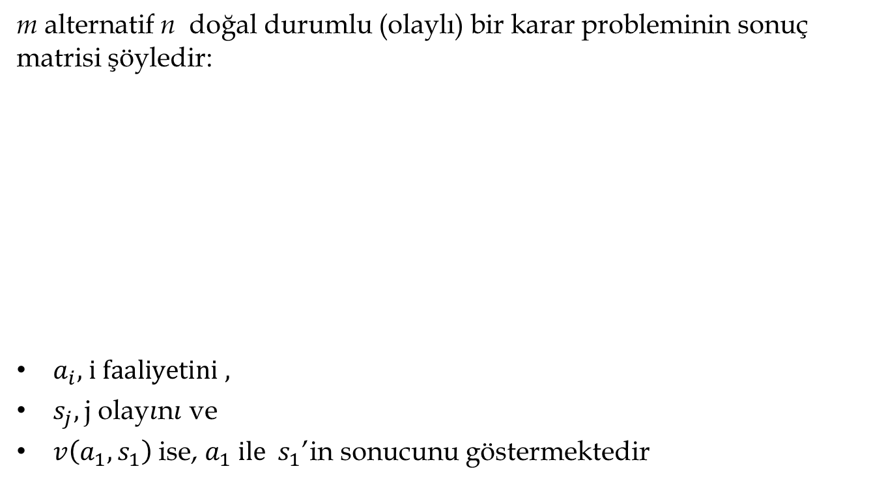
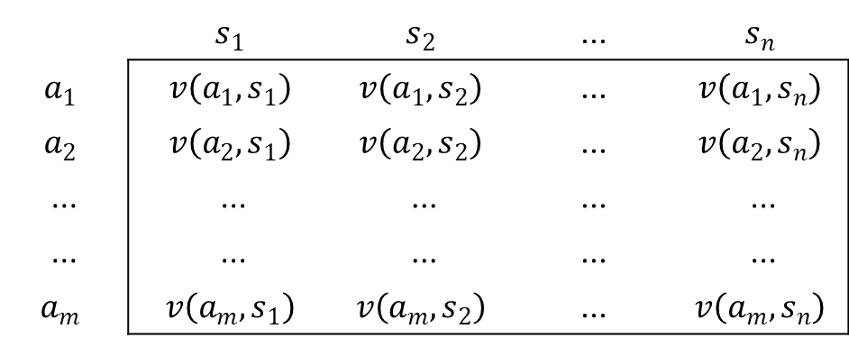
Belirsizlik Altında Karar Verme
END5840 Ders Notu II
m alternatif n doğal durumlu (olaylı) bir karar probleminin sonuç matrisi şöyledir:
$a_{i},$ $i faaliyetini$ $,$
$s_{j},$j olay𝚤n𝚤 ve
$v\left(a_{1},s_{1}\right)$ ise, $a_{1} ile s_{1}$’in sonucunu göstermektedir
 | $$s_{1}$$ | $$s_{2}$$ | ... | $$s_{n}$$
$$a_{1}$$ | $$v\left(a_{1},s_{1}\right)$$ | $$v\left(a_{1},s_{2}\right)$$ | ... | $$v\left(a_{1},s_{n}\right)$$
$$a_{2}$$ | $$v\left(a_{2},s_{1}\right)$$ | $$v\left(a_{2},s_{2}\right)$$ | ... | $$v\left(a_{2},s_{n}\right)$$
... | ... | ... | ... | ...
... | ... | ... | ... | ...
$$a_{m}$$ | $$v\left(a_{m},s_{1}\right)$$ | $$v\left(a_{m},s_{2}\right)$$ | ... | $$v\left(a_{m},s_{n}\right)$$
Yıldız Teknik Üniversitesi

Slide 32

Belirsizlik Altında Karar Verme Karar Kriterleri -1
END5840 Ders Notu II
1. Maximax
En yüksek iyimserliğe göre karar verir.
$$\max_{a_{i}}\left\{\max_{s_{j}}{v\left(a_{i},s_{j}\right)}\right\}$$
Davranış Biçimi | Doğal Durum- Olay (Talep Seviyesi)
 | Düşük | Orta | Yüksek
GL | 25 TL | 400 TL | 650 TL
SA | -10 TL | 440 TL | 740 TL
WP | -125 TL | 400 TL | 750 TL
Yıldız Teknik Üniversitesi

Slide 33
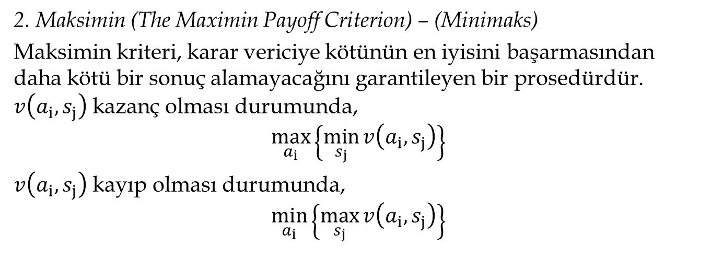
Belirsizlik Altında Karar Verme Karar Kriterleri - 2
END5840 Ders Notu II
2. Maksimin (The Maximin Payoff Criterion) – (Minimaks)
Maksimin kriteri, karar vericiye kötünün en iyisini başarmasından daha kötü bir sonuç alamayacağını garantileyen bir prosedürdür. $v\left(a_{i},s_{j}\right)$ kazanç olması durumunda,
$$\max_{a_{i}}\left\{\min_{s_{j}}{v\left(a_{i},s_{j}\right)}\right\}$$
$v\left(a_{i},s_{j}\right)$ kayıp olması durumunda,
$$\min_{a_{i}}\left\{\max_{s_{j}}{v\left(a_{i},s_{j}\right)}\right\}$$
Davranış Biçimi | Olay (Talep Seviyesi) |  |  | Minimum
 | Düşük | Orta | Yüksek
GL | 25 TL | 400 TL | 650 TL | 25 TL
SA | -10 TL | 440 TL | 740 TL | -10 TL
WP | -125 TL | 400 TL | 750 TL | -125 TL
Maksimum
Yıldız Teknik Üniversitesi

Slide 34
Belirsizlik Altında Karar Verme Karar Kriterleri -3
END5840 Ders Notu II
3. Maksimum olabilirlik Kriteri (Maximum Likelihood Criterion)
Gerçekleşmesi en mümkün olan olay üzerinden karar verir.
Davranış Biçimi | Olay (Talep Seviyesi)
 | Düşük | Orta | Yüksek
GL | 25 TL | 400 TL | 650 TL
SA | -10 TL | 440 TL | 740 TL
WP | -125 TL | 400 TL | 750 TL
Maksimum row payoff
Maksimum Likelihood Act: SA
Yıldız Teknik Üniversitesi

Slide 35
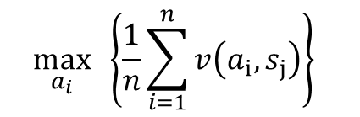
Belirsizlik Altında Karar Verme Karar Kriterleri - 4
END5840 Ders Notu II
4. Laplace Kriteri (The criterion of insufficient reason) (Equally Likelihood)
Laplace «Olayların (Doğal durumların) olasılık dağılımları bilinmediğinde, bu olasılıkların farklı olduklarını düşünmek için bir sebep yoktur.» der. Böylece alternatifleri olasılıklarının eşit olduğu iyimser bir yaklaşım ile değerlendirir.
$$\max_{a_{i}}\left\{\frac{1}{n}\sum_{i=1}^{n}{v\left(a_{i},s_{j}\right)}\right\}$$
Davranış Biçimi | Olay (Talep Seviyesi) |  |  | Ortalama
 | Düşük | Orta | Yüksek
GL | 25 TL | 400 TL | 650 TL | 358 TL
SA | -10 TL | 440 TL | 740 TL | 390 TL
WP | -125 TL | 400 TL | 750 TL | 341 TL
Maksimum
Yıldız Teknik Üniversitesi

Slide 36
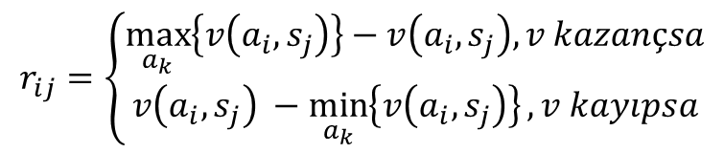
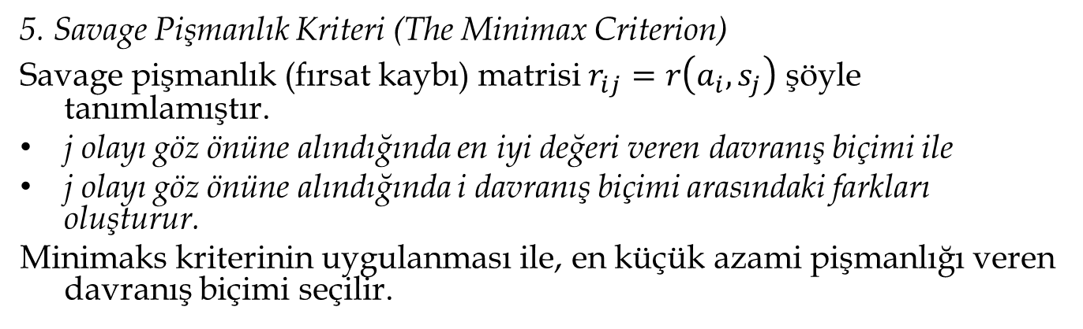
Belirsizlik Altında Karar Verme Karar Kriterleri - 5
END5840 Ders Notu II
5. Savage Pişmanlık Kriteri (The Minimax Criterion)
Savage pişmanlık (fırsat kaybı) matrisi $r_{ij}=r\left(a_{i},s_{j}\right)$ şöyle tanımlamıştır.
j olayı göz önüne alındığında en iyi değeri veren davranış biçimi ile
j olayı göz önüne alındığında i davranış biçimi arasındaki farkları oluşturur.
Minimaks kriterinin uygulanması ile, en küçük azami pişmanlığı veren davranış biçimi seçilir.
$$r_{ij}=\left\{\begin{matrix}\max_{a_{k}}\left\{v\left(a_{i},s_{j}\right)\right\}−v\left(a_{i},s_{j}\right), v kazançsa \\ v\left(a_{i},s_{j}\right) −\min_{a_{k}}\left\{v\left(a_{i},s_{j}\right)\right\}, v kayıpsa\end{matrix}\right.$$
Yıldız Teknik Üniversitesi

Slide 37
Belirsizlik Altında Karar Verme Karar Kriterleri - 6
END5840 Ders Notu II
Savage Pişmanlık Kriteri (The Minimax Criterion)
Davranış Biçimi | Doğal Durum- Olay (Talep Seviyesi)
 | Düşük | Orta | Yüksek
GL | 25 TL | 400 TL | 650 TL
SA | -10 TL | 440 TL | 740 TL
WP | -125 TL | 400 TL | 750 TL
Davranış Biçimi | Olay (Talep Seviyesi) |  |  | Maksimum Pişmanlık
 | Düşük | Orta | Yüksek
GL | 0 TL | 40 TL | 100 TL | 100 TL
SA | 35 TL | 0 TL | 10 TL | 35 TL
WP | 150 TL | 40 TL | 0 TL | 150 TL
Minimax
Yıldız Teknik Üniversitesi

Slide 38

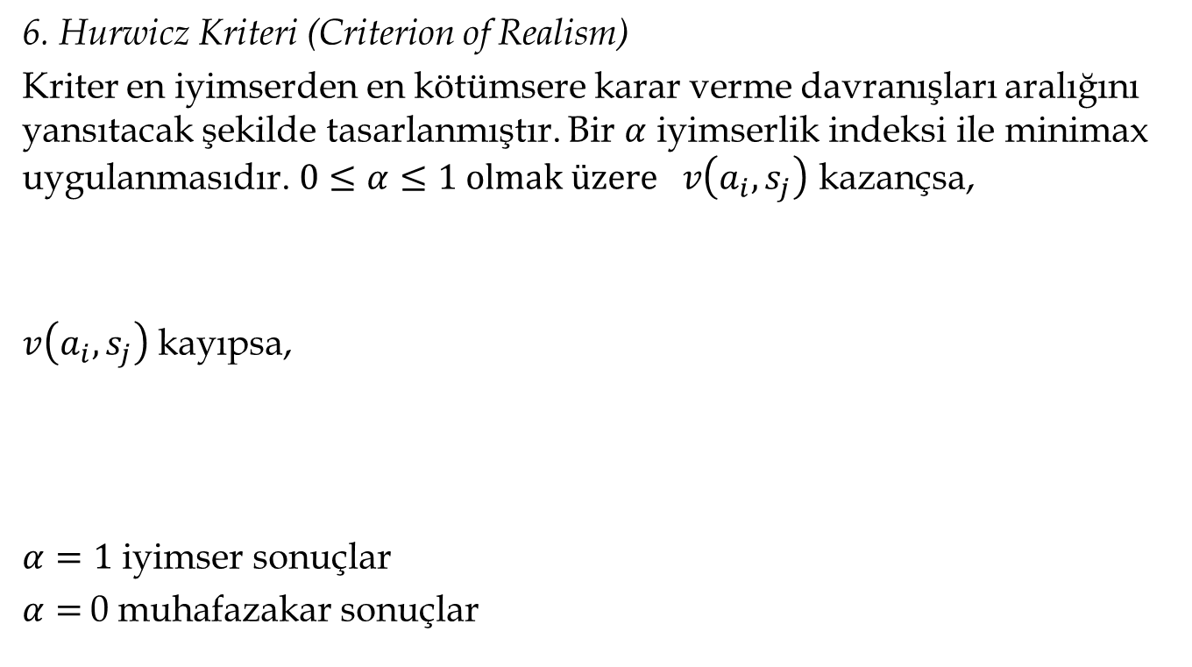

Belirsizlik Altında Karar Verme Karar Kriterleri - 7
END5840 Ders Notu II
6. Hurwicz Kriteri (Criterion of Realism)
Kriter en iyimserden en kötümsere karar verme davranışları aralığını yansıtacak şekilde tasarlanmıştır. Bir $α$ iyimserlik indeksi ile minimax uygulanmasıdır. $0≤α≤1 olmak üzere v\left(a_{i},s_{j}\right)$ kazançsa,
$v\left(a_{i},s_{j}\right)$ kayıpsa,
$α=1$ iyimser sonuçlar
$α=$0 muhafazakar sonuçlar
$$\max_{a_{i}}\left\{α\max_{s_{j}}{v\left(a_{i},s_{j}\right)}+\left(1−α\right)\min_{s_{j}}{v\left(a_{i},s_{j}\right)}\right\}$$
$$\min_{a_{i}}\left\{α\min_{s_{j}}{v\left(a_{i},s_{j}\right)}+\left(1−α\right)\max_{s_{j}}{v\left(a_{i},s_{j}\right)}\right\}$$
Yıldız Teknik Üniversitesi

Slide 39
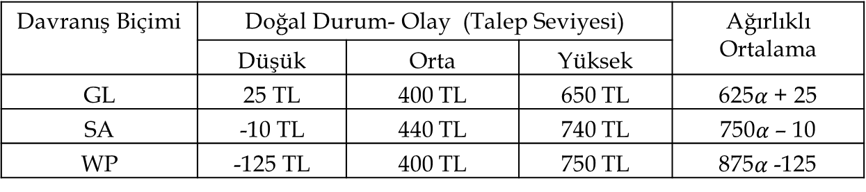
Belirsizlik Altında Karar Verme Karar Kriterleri - 8
END5840 Ders Notu II
Hurwicz Kriteri (Criterion of Realism)
Davranış Biçimi | Doğal Durum- Olay (Talep Seviyesi) |  |  | Ağırlıklı Ortalama
 | Düşük | Orta | Yüksek
GL | 25 TL | 400 TL | 650 TL | 625$α$ + 25
SA | -10 TL | 440 TL | 740 TL | 750$α$ – 10
WP | -125 TL | 400 TL | 750 TL | 875$α$ -125
Yıldız Teknik Üniversitesi

Slide 40
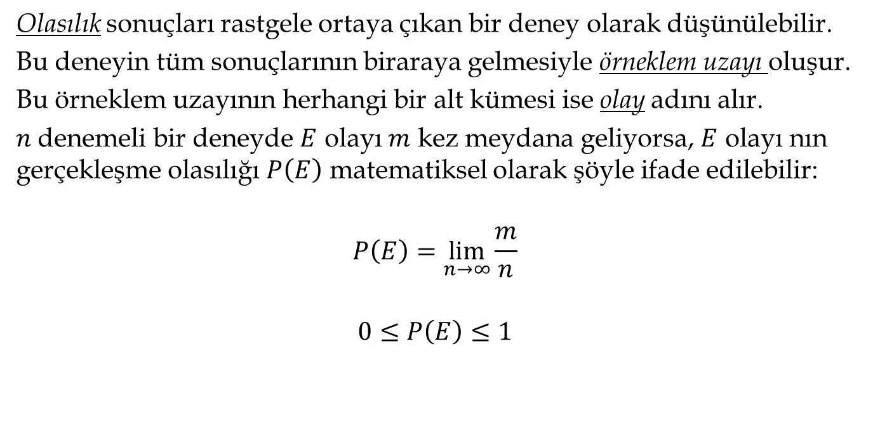
Risk Altında Karar Verme
Olasılık: Belirsizliğin Ölçümü
END5840 Ders Notu II
Olasılık sonuçları rastgele ortaya çıkan bir deney olarak düşünülebilir.
Bu deneyin tüm sonuçlarının biraraya gelmesiyle örneklem uzayı oluşur.
Bu örneklem uzayının herhangi bir alt kümesi ise olay adını alır.
$n$denemeli bir deneyde $E$ olayı $m$ kez meydana geliyorsa, $E$ olayı nın gerçekleşme olasılığı $P\left(E\right)$ matematiksel olarak şöyle ifade edilebilir:
$$P\left(E\right)=\lim_{n→∞}{\frac{m}{n}}$$
$$0≤P\left(E\right)≤1$$
Yıldız Teknik Üniversitesi

Slide 41
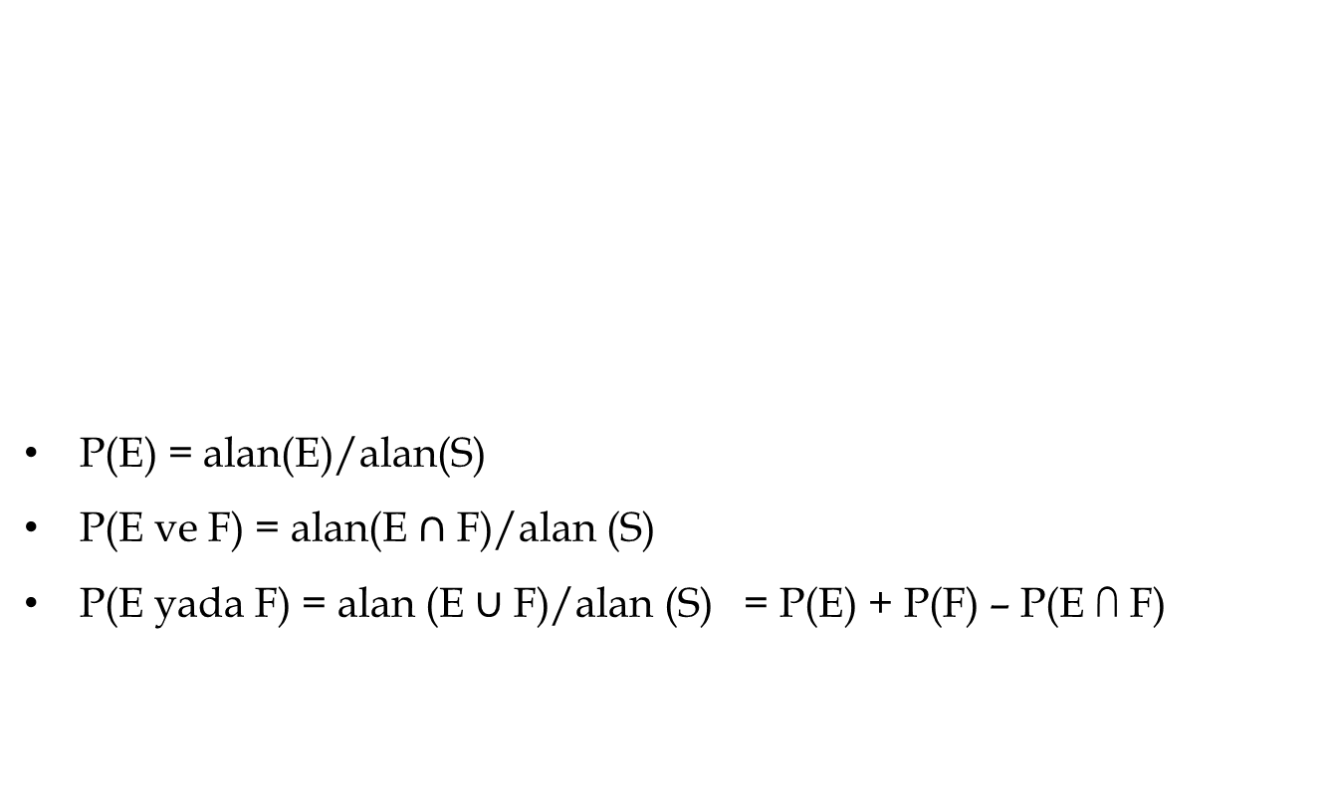
Küme Teorisi ve Olasılık Kavramı
END5840 Ders Notu II
P(E) = alan(E)/alan(S)
P(E ve F) = alan(E $∩$ F)/alan (S)
P(E yada F) = alan (E ∪ F)/alan (S) = P(E) + P(F) – P(E ∩ F)
S
E
F
Yıldız Teknik Üniversitesi

Slide 42
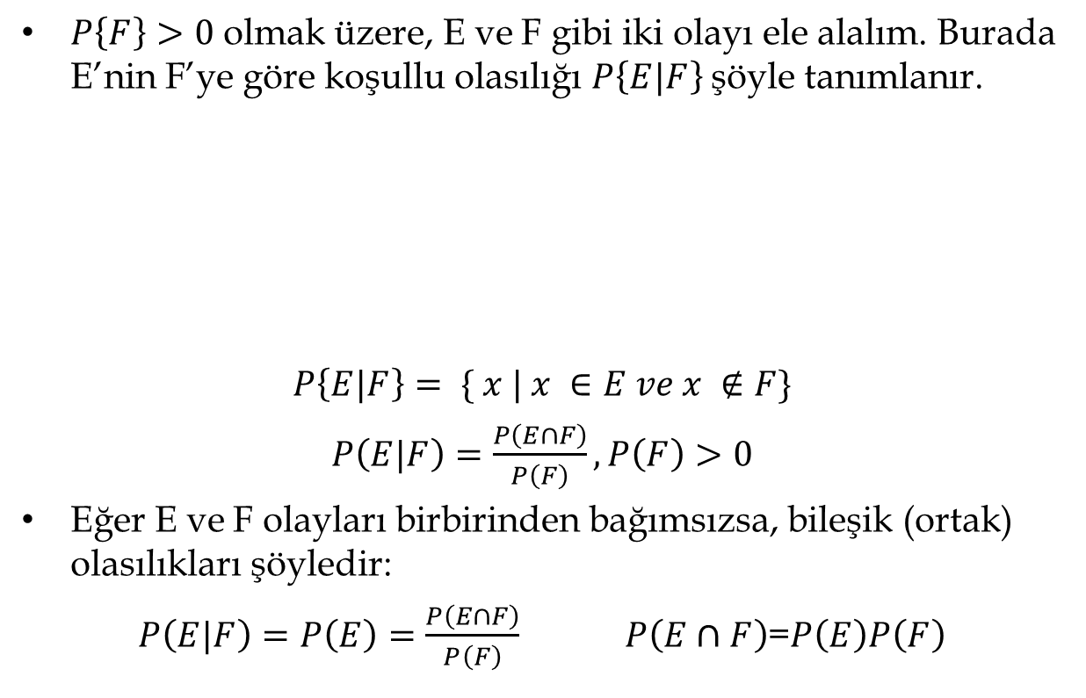
Koşullu Olasılık Kavramı
END5840 Ders Notu II
$P\left\{F\right\}>0$ olmak üzere, E ve F gibi iki olayı ele alalım. Burada E’nin F’ye göre koşullu olasılığı $P\left\{E|F\right\}$şöyle tanımlanır.
$$P\left\{E|F\right\}= \{ x | x ∈E ve x ∉F\}$$
$P\left(E|F\right)=\frac{P\left(E∩F\right)}{P\left(F\right)},P\left(F\right)>0$
Eğer E ve F olayları birbirinden bağımsızsa, bileşik (ortak) olasılıkları şöyledir:
$P\left(E|F\right)=P\left(E\right)=\frac{P\left(E∩F\right)}{P\left(F\right)}$ $P\left(E∩F\right)$=$P\left(E\right)P\left(F\right)$
S
E
F
Yıldız Teknik Üniversitesi

Slide 43
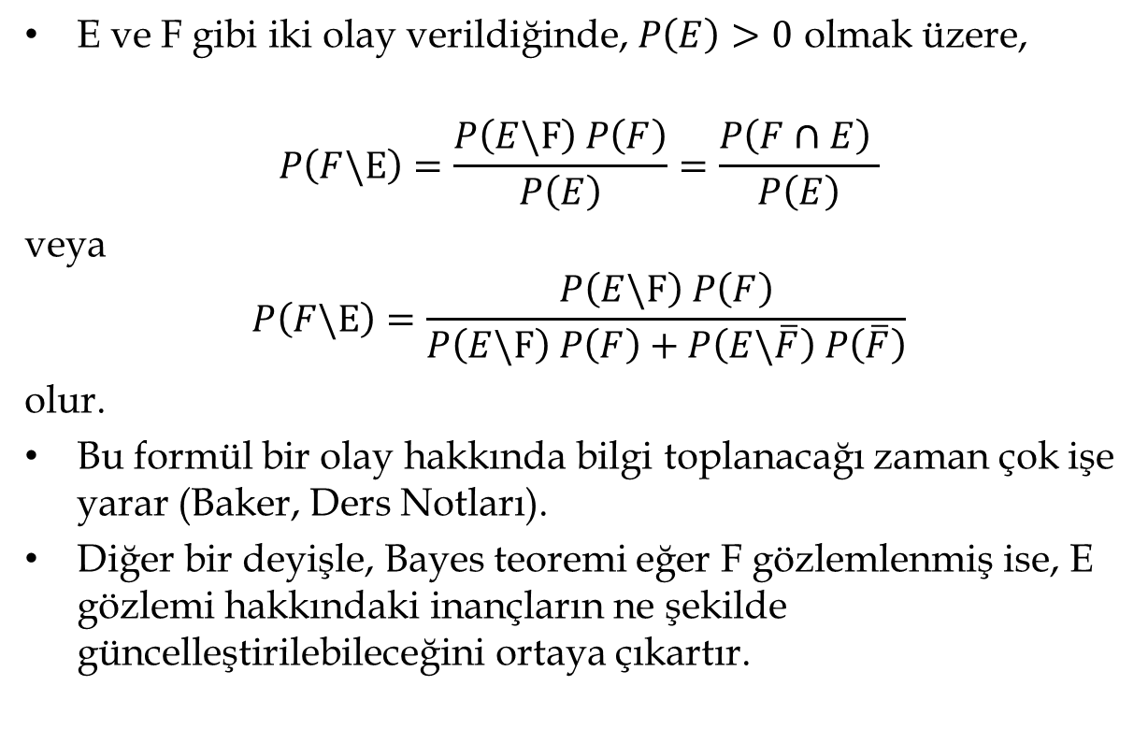
Bayes Teoremi
END5840 Ders Notu II
E ve F gibi iki olay verildiğinde, $P\left(E\right)>0$ olmak üzere,
$$P\left(F\backslash E\right)=\frac{P\left(E\backslash F\right) P\left(F\right)}{P\left(E\right)}=\frac{P\left(F∩E\right) }{P\left(E\right)}$$
veya
$$P\left(F\backslash E\right)=\frac{P\left(E\backslash F\right) P\left(F\right)}{P\left(E\backslash F\right) P\left(F\right)+P\left(E\backslash \overline{F}\right) P\left(\overline{F}\right)}$$
olur.
Bu formül bir olay hakkında bilgi toplanacağı zaman çok işe yarar (Baker, Ders Notları).
Diğer bir deyişle, Bayes teoremi eğer F gözlemlenmiş ise, E gözlemi hakkındaki inançların ne şekilde güncelleştirilebileceğini ortaya çıkartır.
Yıldız Teknik Üniversitesi

Slide 44
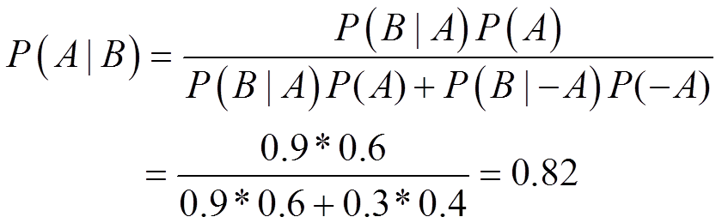
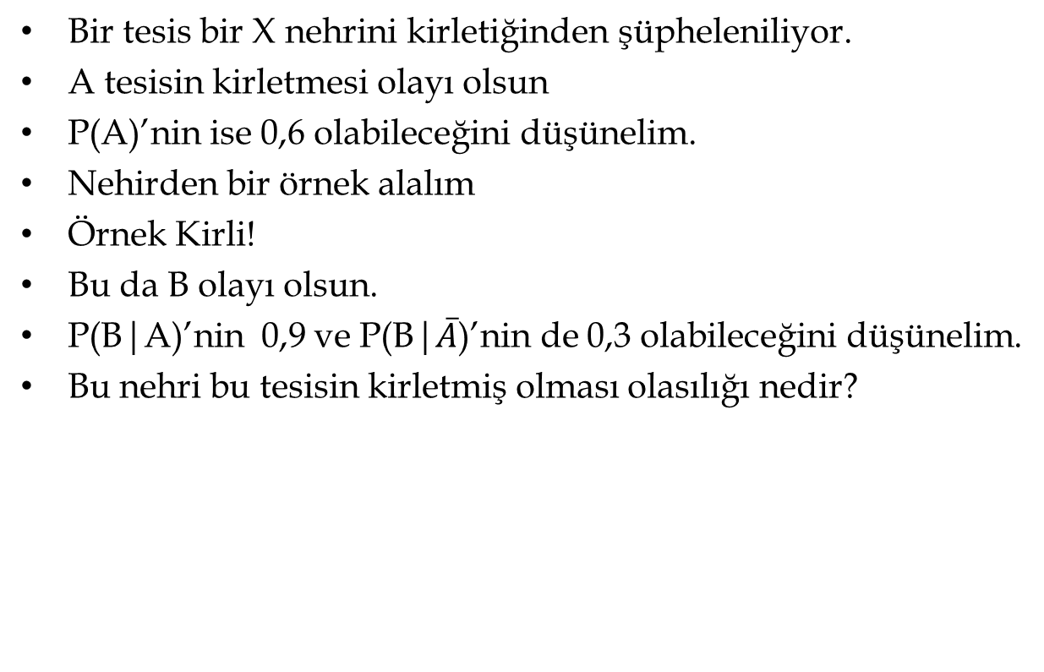
Bir Bayes Teoremi Örneği
END5840 Ders Notu II
Bir tesis bir X nehrini kirletiğinden şüpheleniliyor.
A tesisin kirletmesi olayı olsun
P(A)’nin ise 0,6 olabileceğini düşünelim.
Nehirden bir örnek alalım
Örnek Kirli!
Bu da B olayı olsun.
P(B|A)’nin 0,9 ve P(B|$\overline{A}$)’nin de 0,3 olabileceğini düşünelim.
Bu nehri bu tesisin kirletmiş olması olasılığı nedir?
Yıldız Teknik Üniversitesi

Slide 45
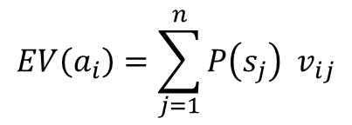
Beklenen Değer Kriteri
END5840 Ders Notu II
En yüksek ağırlıklandırılmış ortalamaya sahip olan alternatifin seçimini içerir.
$$EV\left(a_{i}\right)=\sum_{j=1}^{n}{{P\left(s_{j}\right) v}_{ij}}$$
Davranış Biçimi | Doğal Durum- Olay (Talep Seviyesi) |  |  | Beklenen Değeri
 | Düşük (0,30) | Orta (0,40) | Yüksek (0,30)
GL | 25 TL | 400 TL | 650 TL | 362,5 TL
SA | -10 TL | 440 TL | 740 TL | 395TL
WP | -125 TL | 400 TL | 750 TL | 347,5 TL
Yıldız Teknik Üniversitesi

Slide 46
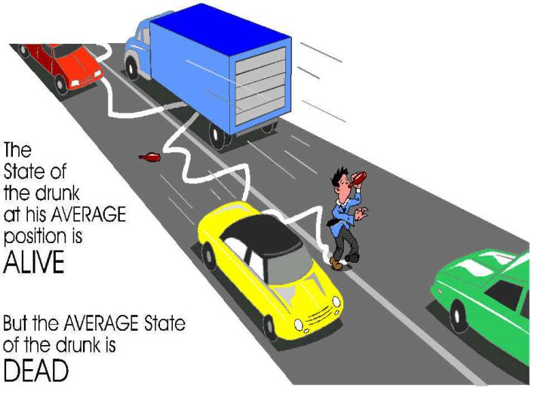
Ortalamaların Hatası
END5840 Ders Notu II
Ortalama koşulların gerçekleşeceği varsayımına dayanan planlar ortalamada yanlıştır.
Yıldız Teknik Üniversitesi

Slide 47
Ortalamaların Hatası Örneği
END5840 Ders Notu II
10 eşzamanlı görevin bulunduğu bir projeyi yönetiyorsunuz. Tüm görevler bittiğinde, proje de bitmiş olacak.
Her görev, ortalama (ve medyan) 3 ay sürmektedir.
Ortalama olarak, proje ne kadar sürede tamamlanacaktır?
Projenin yaklaşık 3 ayda bitmesi olasılığı nedir?
Yıldız Teknik Üniversitesi

Slide 48
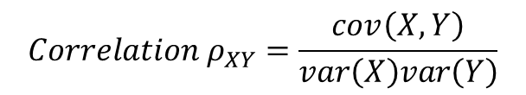
Varyans ve Standart Sapma
END5840 Ders Notu II
$$var\left(X\right)=E\left[X−E\left[X\right]\right]=E\left[X^{2}\right]−E{\left[X\right]}^{2}$$
$$SD\left(X\right)=\sqrt{var\left(X\right)}$$
$$cov\left(X,Y\right)=E\left[\left(X−E\left[X\right]\right)\left(Y−E\left[Y\right]\right)\right]=E[XY]−E[X]E[Y]$$
$$Correlation ρ_{XY}=\frac{cov\left(X,Y\right)}{var\left(X\right)var\left(Y\right)}$$
Not: Değişkenler, istatistiksel olarak bağımsız ise korelasyon 0'dır fakat bunun tersi doğru değildir, çünkü korelasyon katsayısı yalnızca doğrusal olan ilişkiyi belirler.
Yıldız Teknik Üniversitesi

Slide 49
Varyans ve Risk
END5840 Ders Notu II
Varyans bir risk ölçüsüdür.
… ama önemli olan tek şey değildir.
Alternatif A: 0,1 olasılıkla $1.000 kazan ya da 0,9 olasılıkla $0 kaybet
Alternatif B: 0,9 olasılıkla $200 kazan ya da 0,1 olasılıkla $800 kaybet
Hangisini tercih edersiniz?
Yıldız Teknik Üniversitesi

Slide 50
Mükemmel Bilginin Beklenen Değeri
END5840 Ders Notu II
Bir danışman veya daha detaylı bir analiz karar vericiye gerçek durum hakkında mükemmel bilgi sağlayarak yardımcı olabilir. Böylece, risk altında karar verme problemi belirlilik altında karar verme problemine dönüşür.
EVPI, ilave bilgi için karar vericinin ödeyebileceği maksimum miktardır.
    Yalnız,
    Mükemmel bilginin değeri (EVPI) nedir?
EVPI = Belirlilik altında beklenen getiri ile risk altında beklenen getiri arasındaki farktır.
Yıldız Teknik Üniversitesi

Slide 51
Mükemmel Bilginin Beklenen Değeri
END5840 Ders Notu II
Davranış Biçimi | Doğal Durum- Olay (Talep Seviyesi) |  |  | Beklenen Değeri
 | Düşük (0,30) | Orta (0,40) | Yüksek (0,30)
GL | 25 TL | 400 TL | 650 TL | 362,5 TL
SA | -10 TL | 440 TL | 740 TL | 395TL
WP | -125 TL | 400 TL | 750 TL | 347,5 TL
Maximum | 25 TL | 440 TL | 750 TL
Örnekte,
Mükemmel bilginin varlığında beklenen değer
25*0.3+440*.4+750*0.3 = 408,5 TL.
En iyi beklenen değer = 395 TL
EVPI = 408,5 – 395 = 13,5 TL
Yıldız Teknik Üniversitesi

Slide 52
Minimum Beklenen Pişmanlık Kriteri
(Expected Opportunity Loss Criterion)
END5840 Ders Notu II
Minimum beklenen fırsat kaybına sahip olan alternatifin seçimini içerir.
Davranış Biçimi | Doğal Durum- Olay (Talep Seviyesi)
 | Düşük (0,30) | Orta (0,40) | Yüksek (0,30)
GL | 25 TL | 400 TL | 650 TL
SA | -10 TL | 440 TL | 740 TL
WP | -125 TL | 400 TL | 750 TL
Davranış Biçimi | Olay (Talep Seviyesi) |  |  | Beklenen Pişmanlık
 | Düşük | Orta | Yüksek
GL | 0 TL | 40 TL | 100 TL | 46 TL
SA | 35 TL | 0 TL | 10 TL | 14 TL
WP | 150 TL | 40 TL | 0 TL | 61 TL
Yıldız Teknik Üniversitesi

Slide 53
Duyarlılık Analizi
END5840 Ders Notu II
Duyarlılık Analizi, her bir alternatifin en iyi olduğu olasılık aralığının belirlenmesini içerir
Getiriler ve olasılıklar birer tahmin ürünüdür ve hata içerebilirler.
Bu verilerin bir veya birkaçındaki değişikliğe karşı seçilen alternatifin ne kadar hassas olduğunun belirlenmesinde karar verici açısından önemlidir.
Yıldız Teknik Üniversitesi

Slide 54
Duyarlılık Analizi Örneği
END5840 Ders Notu II
3 alternatifin 1 ve 2 olayları gerçekleştiğindeki getirileri aşağıdaki karar tablosunda verilmektedir.
Birinci doğa durumunun olasılığı P(1) ve ikinci doğa durumun olasılığı ise P(2) olsun.
P(1)+ P(2)=1
 | Olay
Alternatifler | #1 | #2
A B C | 4 16 12 | 12 2 8
Yıldız Teknik Üniversitesi

Slide 55
Duyarlılık Analizi Örneği
END5840 Ders Notu II
#1 Getiri
#2 Getiri
16
14
12
10
8
6
4
2
0
B
16
14
12
10
8
6
4
2
0
A
C
B en iyi
C en iyi
A en iyi
0
0.2
0.4
0.6
0.8
1
P(2); İkinci doğa durumun olasılığı
Yıldız Teknik Üniversitesi

